Slide 1
AlphaGo и EfficientNet

Slide 2
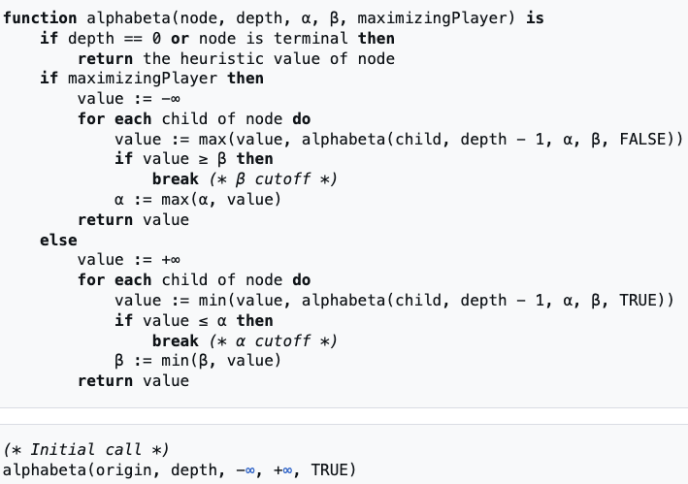
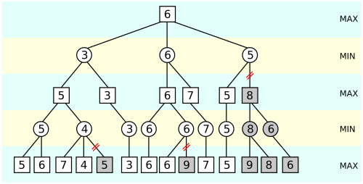
Алгоритм альфа-бета отсечений
https://en.wikipedia.org/wiki/Alpha%E2%80%93beta_pruning

Slide 3
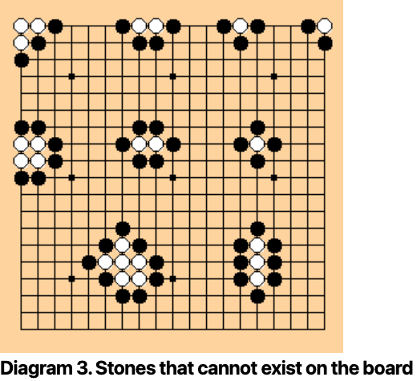
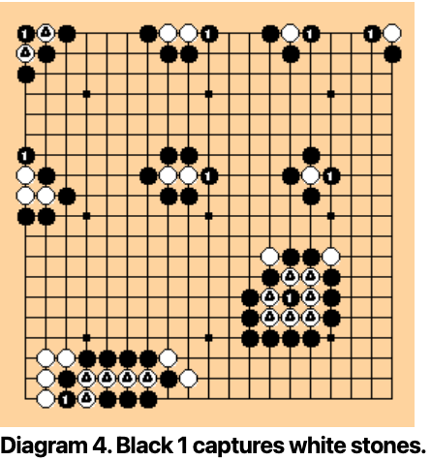
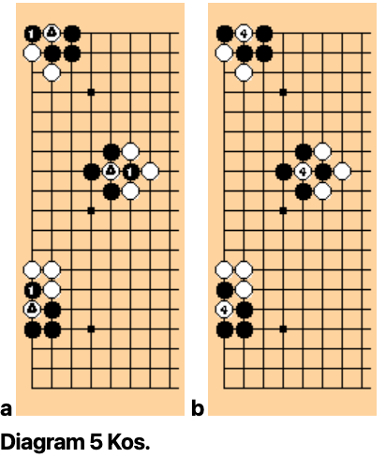
Игра Go

Slide 4
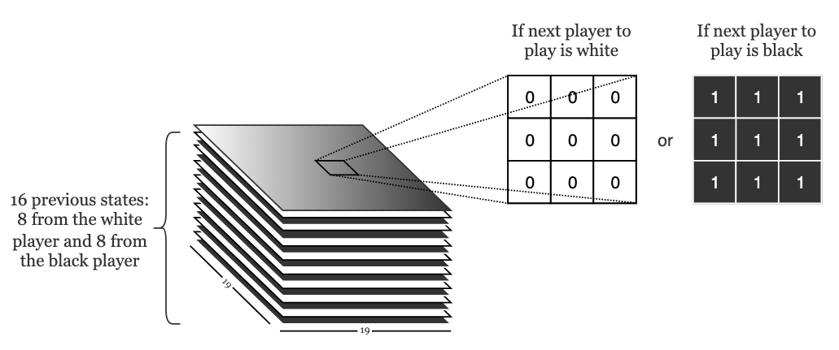
AlphaGo на основе знаний экспертов
Silver, David, et al. "Mastering the game of Go with deep neural networks and tree search." nature 529.7587 (2016): 484-489.

Slide 5
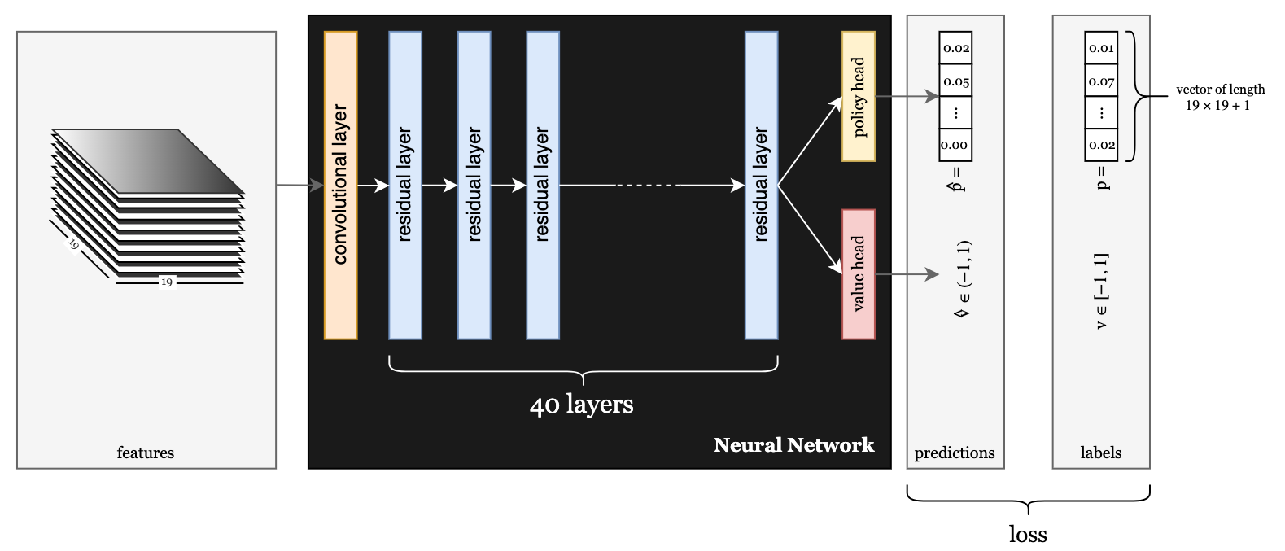
Архитектура сетей AlphaGo

Slide 6
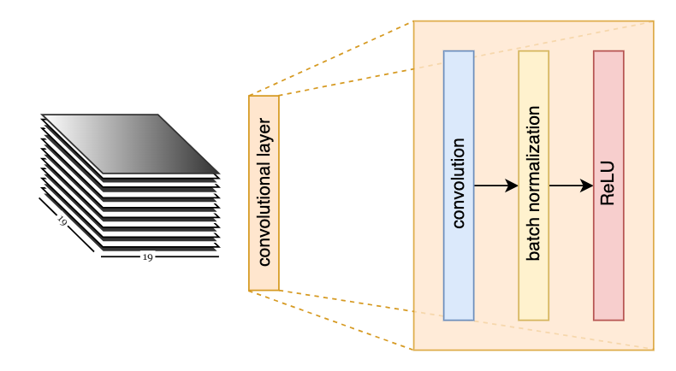
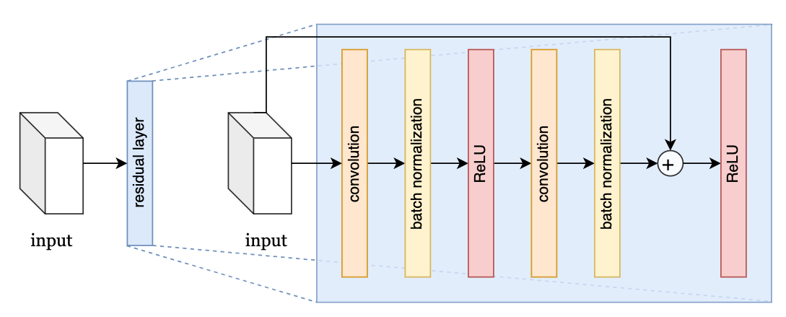
Элементы архитектуры AlphaGo

Slide 7
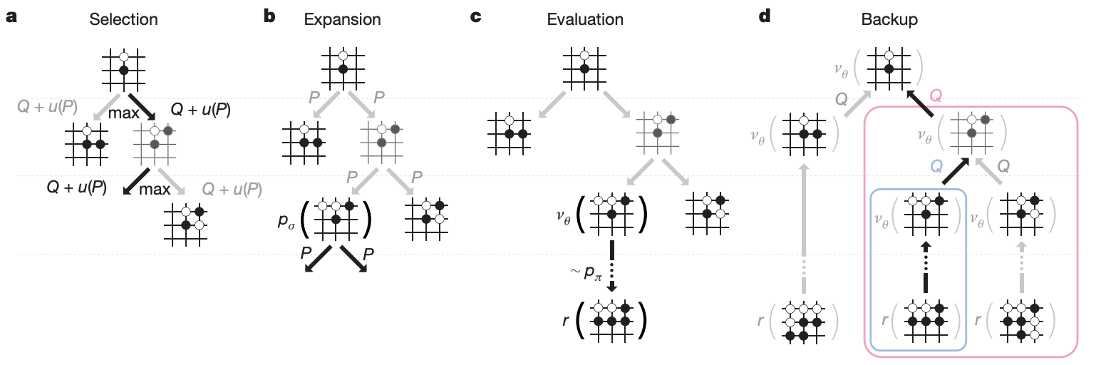

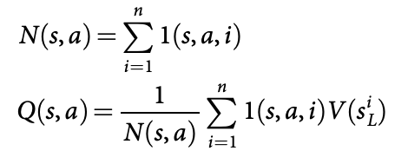
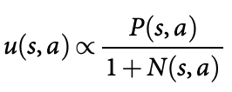

Поиск в деревьях марковских процессов

Slide 8
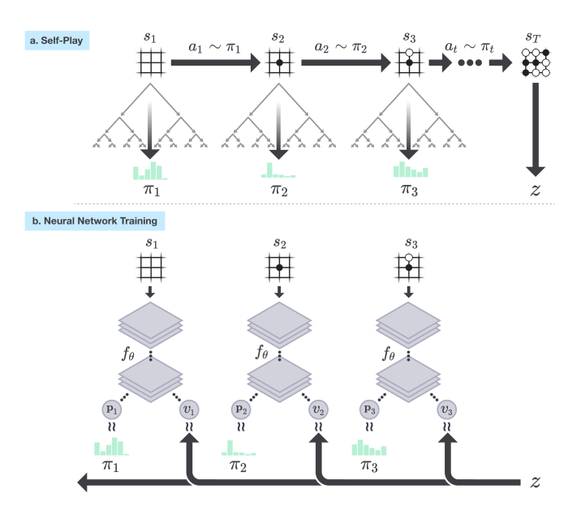

Alpha Zero
Silver, David, et al. "Mastering the game of go without human knowledge." nature 550.7676 (2017): 354-359.

Slide 9
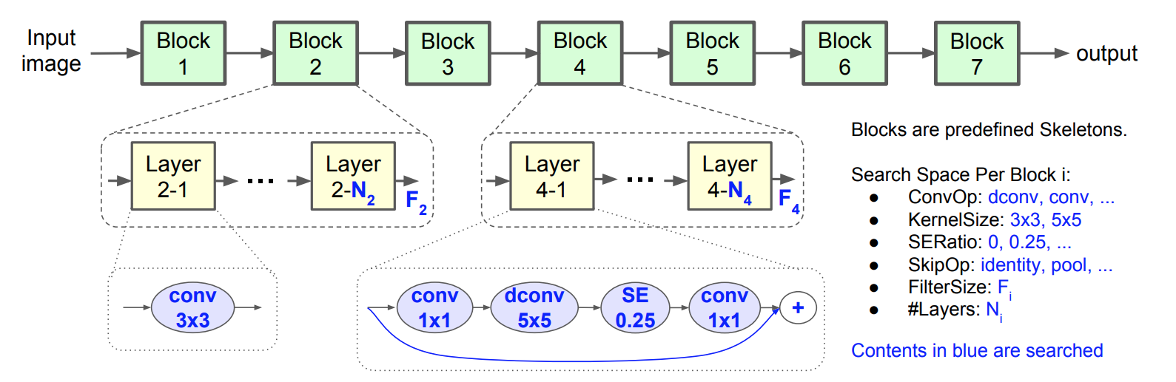
MnasNet: начальный шаг EfficientNet
Tan, Mingxing, et al. "Mnasnet: Platform-aware neural architecture search for mobile." CVPR. 2019.

Slide 10
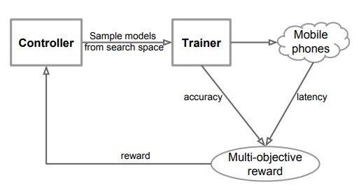


Процесс поиска MnasNet

Slide 11
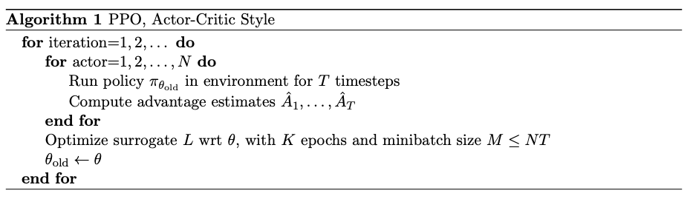
Оптимизация в MnasNet
Schulman, John, et al. "Proximal policy optimization algorithms." arXiv preprint arXiv:1707.06347 (2017).

